Slide 1

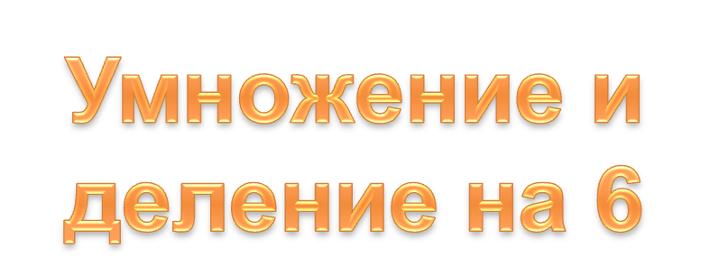
Князева Татьяна Юрьевна
учитель начальных классов
МОУ СОШ № 144
г. Нижний Новгород
Вариант 1
Вариант 2
Использован шаблон создания тестов в PowerPoint

Slide 2
Результат теста
Верно: 0
Ошибки: 0
Отметка: 0
исправить
Время: 0 мин. 25 сек.
ещё

Slide 3


9 ∙ 6 =
54
56
45

Slide 4
6 ∙ 3 =
21
16
18

Slide 5
12 : 6 =
4
2
6

Slide 6
30 : 5=
7
6
5

Slide 7
1 ∙ 6 =
7
6
0

Slide 8
6 ∙ 4 =
24
20
18

Slide 9
18 : 6=
2
9
3

Slide 10
6 ∙ 5 =
30
35
36

Slide 11
6 ∙ 8 =
54
42
48

Slide 12
42 : 6=
6
7
9

Slide 13
6 : 6 =
1
6
0

Slide 14
6 ∙ 2 =
14
12
8

Slide 15
7 ∙ 6 =
48
46
42

Slide 16
54 : 6=
9
8
7

Slide 17
24 : 4=
8
6
3

Slide 18
48 : 8=
6
8
7

Slide 19
4 ∙ 6 =
24
36
20

Slide 20
48 : 6=
8
6
9

Slide 21
6 ∙ 7 =
45
42
48

Slide 22
24 : 6=
4
8
3

Slide 23
2 ∙ 6 =
16
14
12

Slide 24
42 : 7=
7
6
8

Slide 25
18 : 3=
9
15
6

Slide 26
54 : 6=
9
8
7

Slide 27
8 ∙ 6 =
42
48
54

Slide 28
36 : 6=
6
4
9

Slide 29
5 ∙ 6 =
24
30
20

Slide 30
6 ∙ 9 =
54
48
60

Slide 31
3 ∙ 6 =
24
15
18

Slide 32
30 : 6=
5
6
4

Slide 33
6 : 1 =
5
6
1

Slide 34
6 ∙ 6 =
24
36
30

